Slide 1
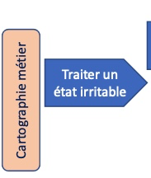
Objectif : comprendre et mettre en œuvre une approche top-down.
Média : H5P
Indice
Exemple d'élément à lister : les processus, les acteurs, les flux…
INU Champollion – Isis
Pr. H. Pingaud – FIE3
Travaux dirigés de SI de santé Un parcours de patient
Mr HP prend de l’âge, il vient de fêter ses 60 ans. Il a longtemps négligé les terrains de sport après 30 ans, et accuse maintenant un surpoids notable (120 kg) en rapport à sa taille (1,83 m). Il exerce un métier d’enseignant et cumule les charges de travail entre plusieurs campus distants de plusieurs dizaines de kilomètres. Son épouse le trouve
…
Réponse accessible (lecture)
Média : pdf
Consigne
1- Il vous est demandé de réaliser une analyse métier de ce parcours.
-> Lister les éléments qui sont caractéristiques de la couche métier (cf diapo couches).
[Indices] [Accès à la réponse]
-> Identifiez les instances de ces éléments qui apparaissent dans la vignette clinique ci-dessus. Exemple d'acteur : le médecin traitant
[Indices] [Accès à la réponse]
[-> Si on prend l'exemple de prescription de médicament, quels sont les besoins en système d’information, couche par couche?]
Commençons par identifier…
Rsrc : …

Slide 2
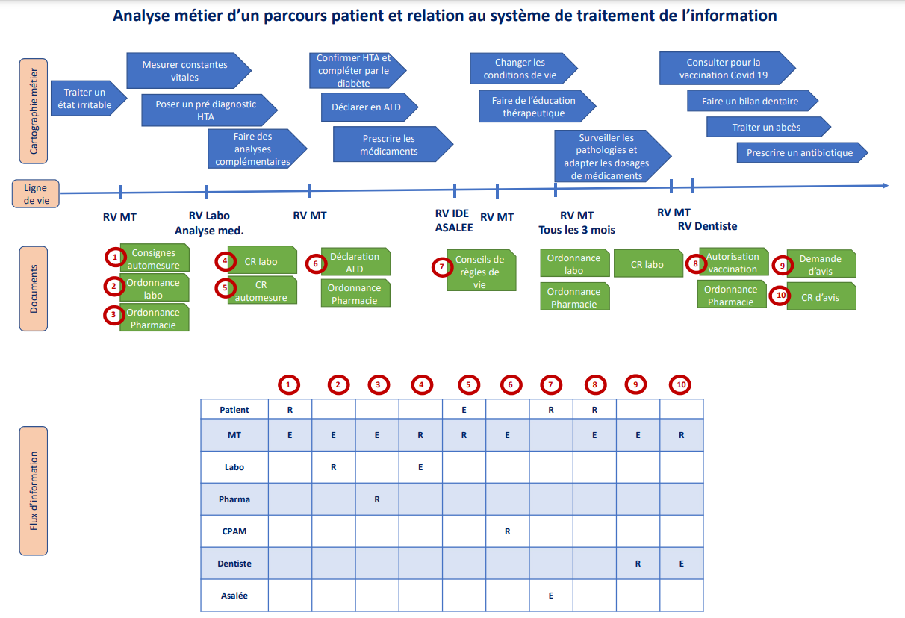
Résolution par étapes
ETAPE 1
ETAPE 2

Slide 3
Résolution par étapes
ETAPE 3
ETAPE 4

Slide 5
Voir la correction

Slide 6
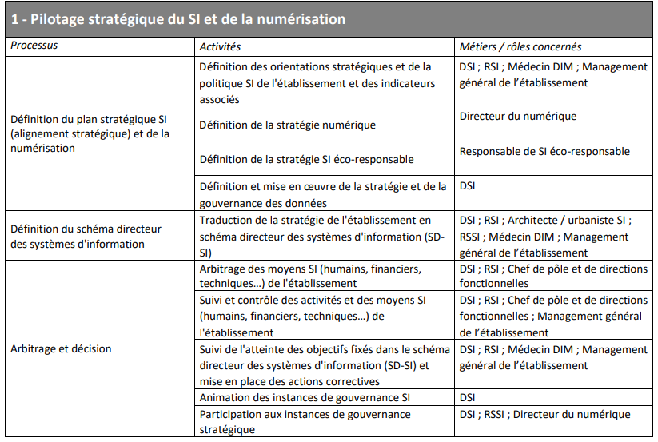










Slide 7
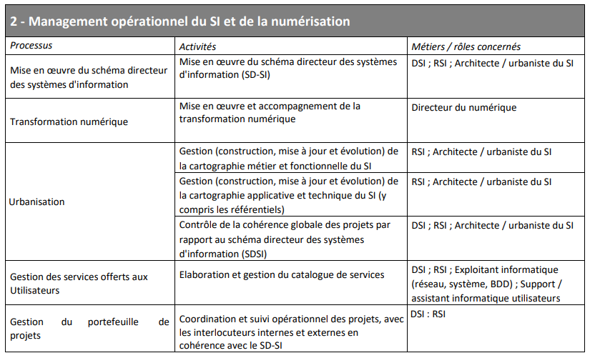
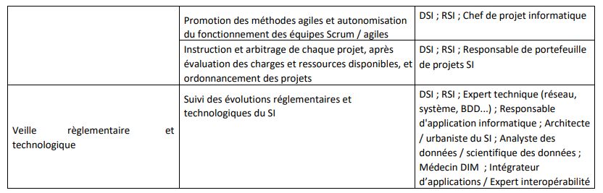




Slide 8
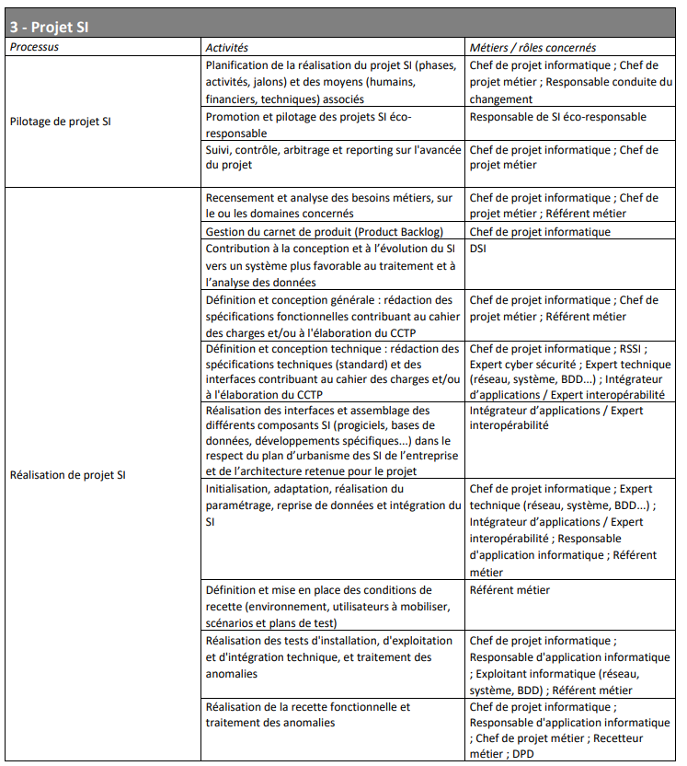
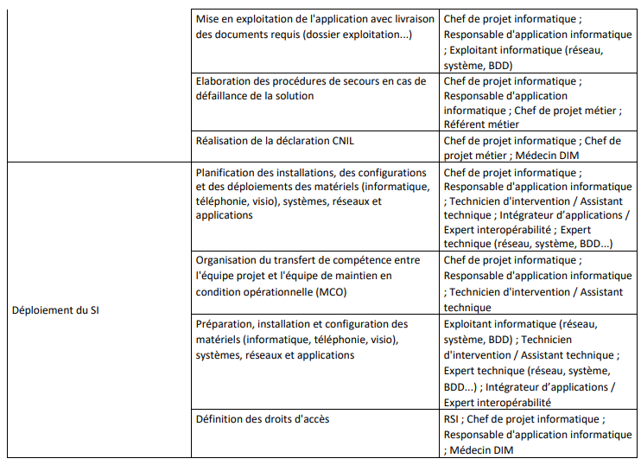






Slide 9
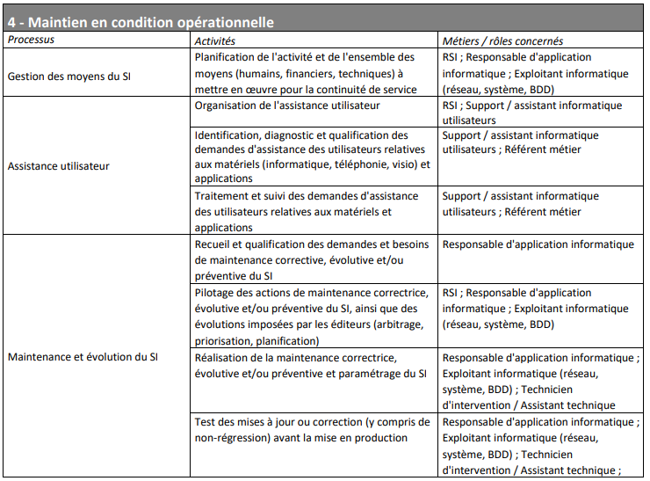
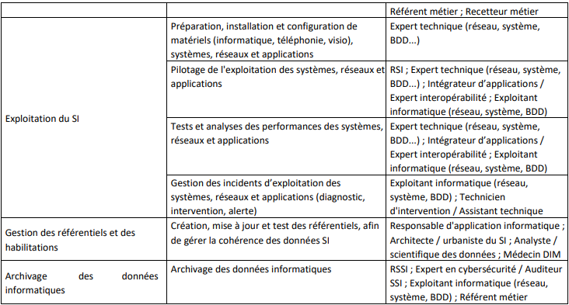





Slide 10
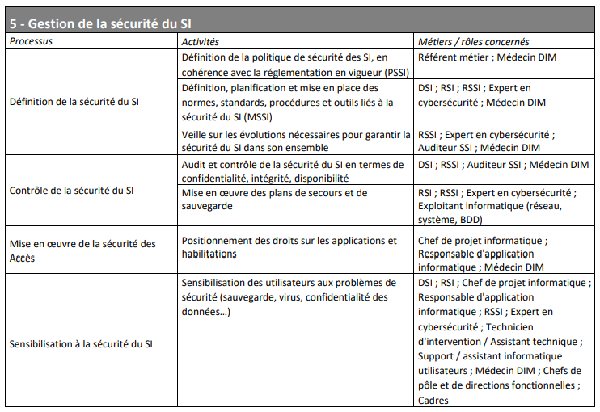







Slide 11
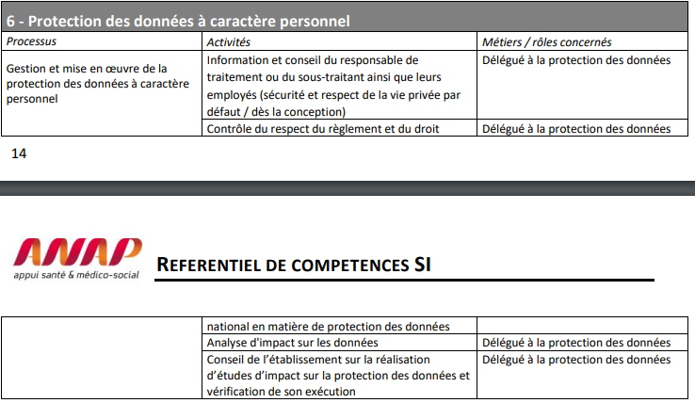


Slide 12
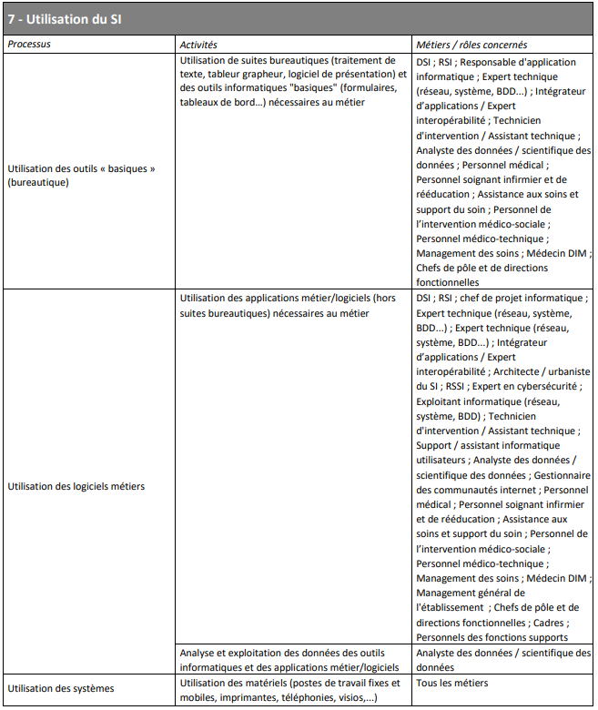




Slide 13
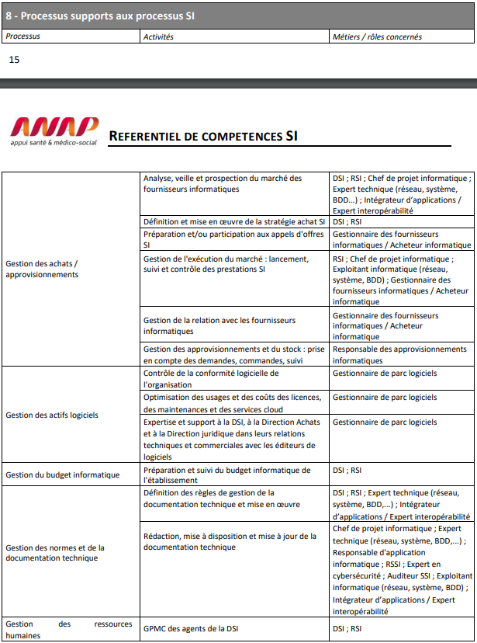




Slide 14
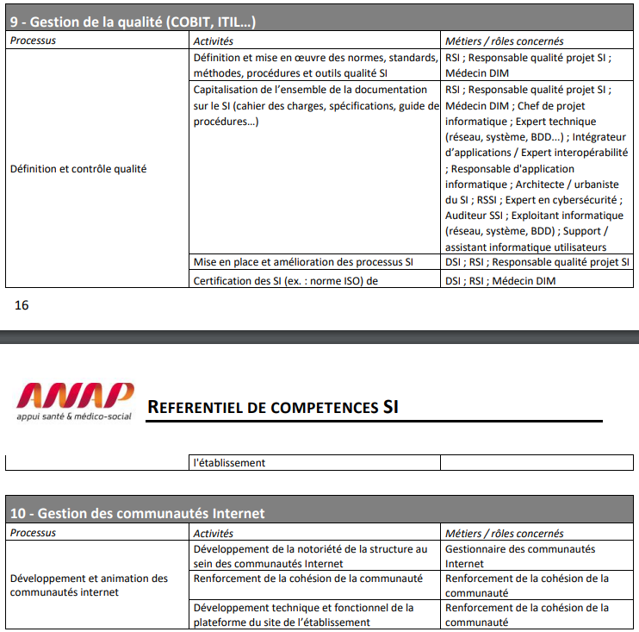





Slide 15
